Slide 1
Последняя дуэль и смерть Александра Сергеевича Пушкина
«Я видел смерть; она в молчанье села
У мирного порогу моего;
Я видел гроб; открылась дверь его;
Душа, померкнув, охладела…»
Из стихотворения «Элегия» А.С. Пушкина

Slide 2
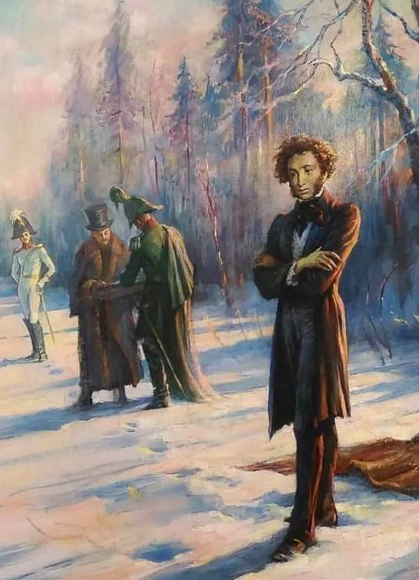
Дуэль между Александром Сергеевичем Пушкиным и Жоржем де Геккерном (Дантесом) состоялась 27 января (8 февраля) 1837 года. В результате дуэли Пушкин был смертельно ранен и через два дня умер.
Место этой дуэли: Чёрная речка — тогдашняя окраина Петербурга, приток Большой Невки — рукава невской дельты, рядом расположены дачи, огороды и пустыри. Снегу в тот день было по колено. Время: вскоре после 16:30, согласно показаниям секундантов.

Slide 3
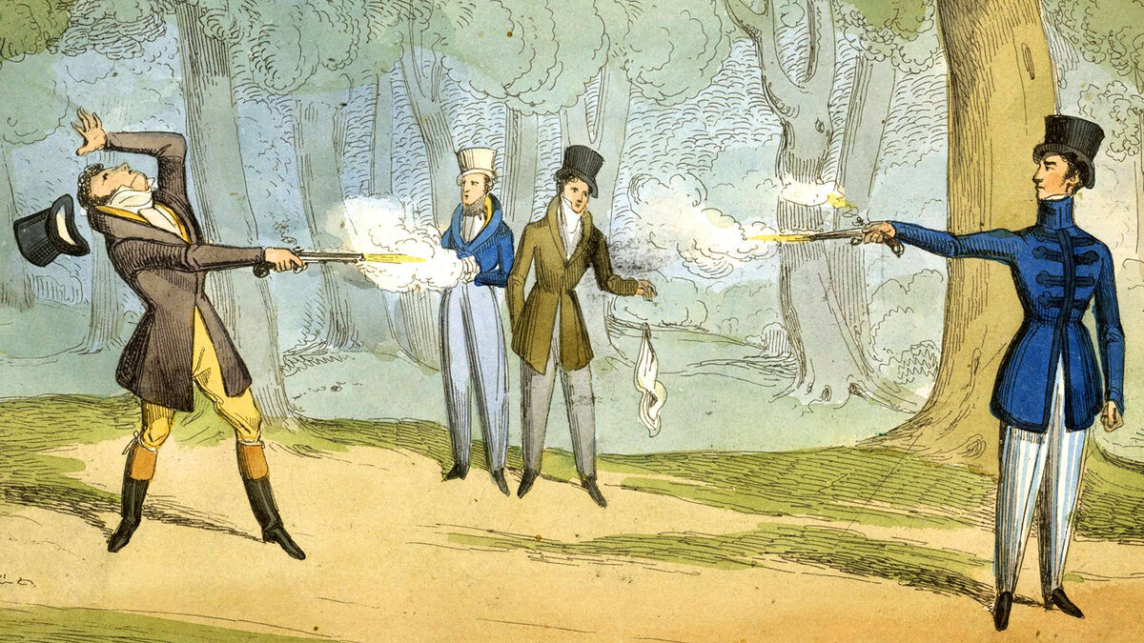
По подсчётам пушкинистов, столкновение с Дантесом было как минимум двадцать первым вызовом на дуэль в жизни поэта. Он был инициатором пятнадцати дуэлей, из которых состоялись четыре, остальные не состоялись ввиду примирения сторон, в основном стараниями друзей Пушкина; в шести случаях вызов на дуэль исходил не от Пушкина, а от его оппонентов.

Slide 4
Француз, офицер кавалергардского полка, приёмный сын нидерландского посланника в Санкт-Петербурге барона Луи Геккерна, познакомился со своей ровесницей Натальей Николаевной Пушкиной, женой поэта, в 1835 году. В глазах светского общества Дантес-Геккерн, красивый блондин, предстал блестящим молодым офицером, влюблённым в красавицу-жену ревнивого мужа.

Slide 5
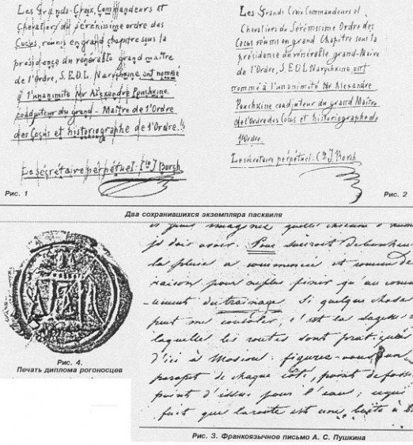
4 (16) ноября 1836 года городская почта доставила Пушкину и нескольким его друзьям анонимный пасквиль на французском языке, в котором Пушкину присваивался «патент на звание рогоносца»;
в этой пародийной орденской грамоте содержался тонкий намёк на внимание к Н. Н. Пушкиной со стороны не только Дантеса, но и самого императора.

Slide 6
Придя к выводу об авторстве Геккерна, Пушкин послал Дантесу вызов на дуэль. Через неделю после вызова Жорж Дантес сделал предложение Екатерине Гончаровой — сестре Натальи Николаевны.
Так как Дантес стал женихом Екатерины, Пушкин был вынужден отозвать свой вызов. Тем не менее Пушкин отказывался иметь какие-либо отношения с Дантесом-Геккерном, что, по воспоминаниям Данзаса, задевало их обоих и приводило к дальнейшему обострению ситуации.
10 января 1837 года Екатерина Гончарова стала женой Дантеса. Впоследствии она родила ему четверых детей и умерла после родов в 1843 году, на седьмом году замужества.

Slide 7
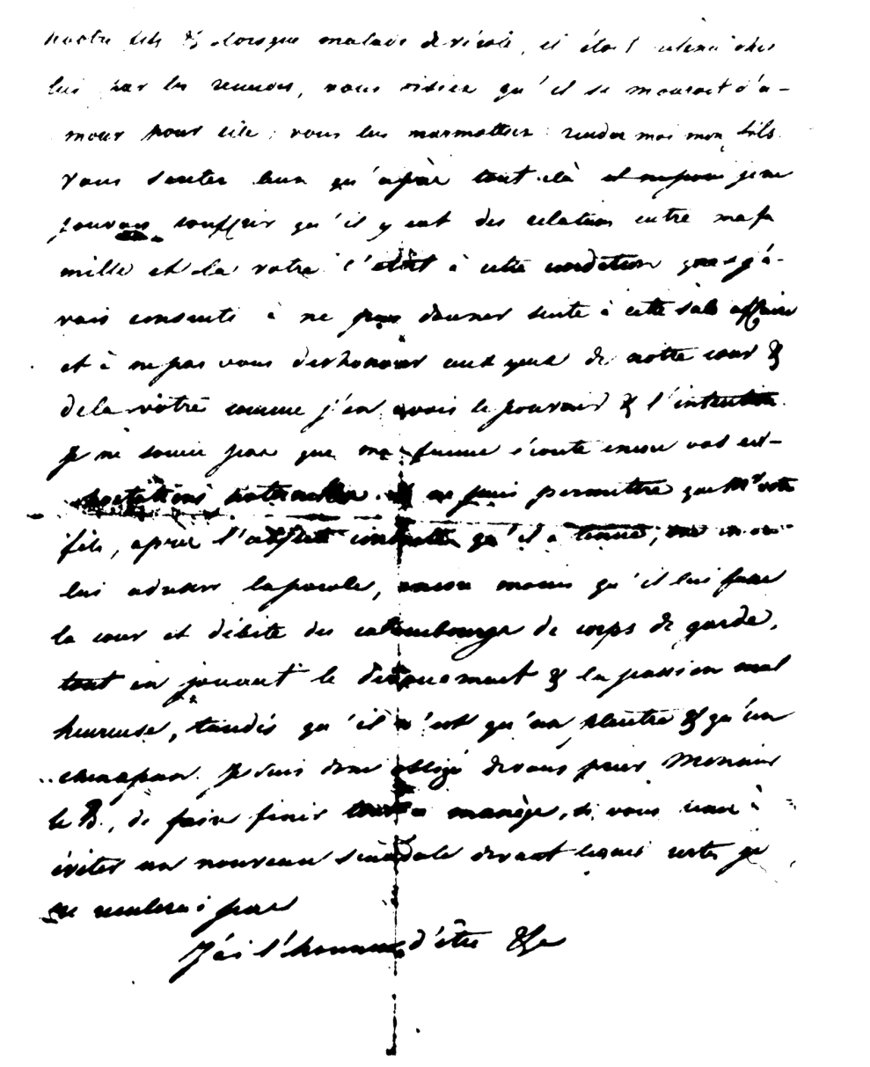
После свадьбы Дантеса и Екатерины конфликт между Пушкиным и Геккернами не был исчерпан, и вскоре после брака Дантеса с Екатериной началось распространение в свете слухов и в адрес Пушкина и его семьи.
26 января (7 февраля) 1837 года Пушкин отправил Геккерну-отцу письмо, где, чрезвычайно резко характеризуя как отца, так и приёмного сына, заявил, что не желает иметь с ними никаких дел.
Пушкин знал, что письмо носит явно оскорбительный характер и приведёт к новой дуэли.

Slide 8
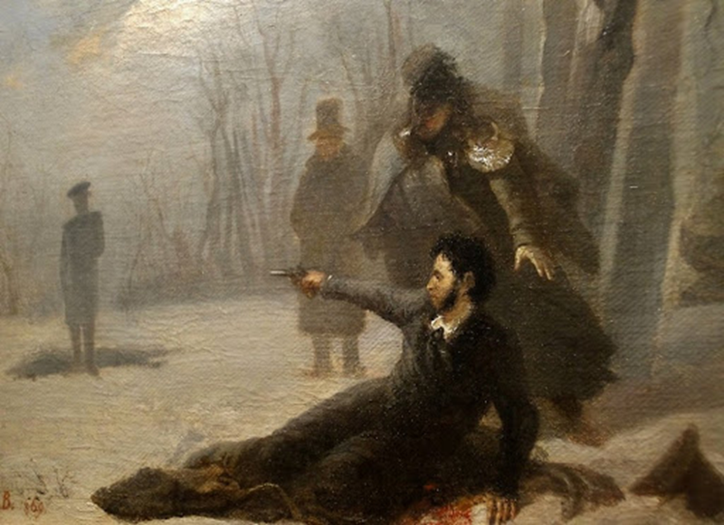
27 января (8 февраля) 1837 года под Петербургом в перелеске близ Комендантской дачи состоялась дуэль, на которой Пушкин был смертельно ранен в живот.

Slide 9
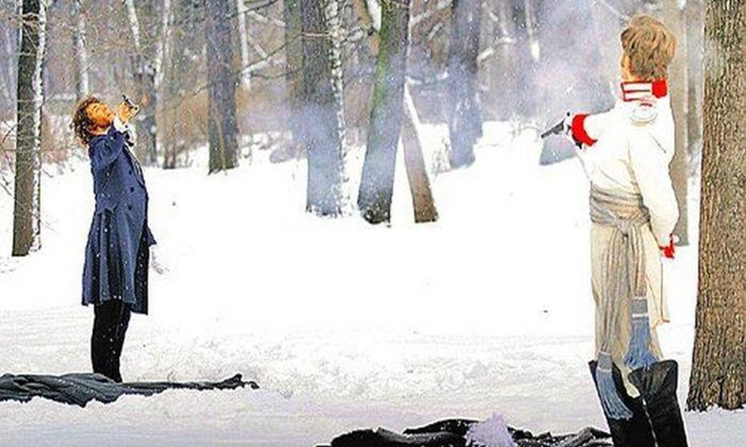
Условия дуэли были смертельными и не оставляли шанса уцелеть обоим противникам, по условиям они становились на расстоянии двадцати шагов друг от друга, барьер составлял десять шагов, стрелять разрешалось с любого расстояния на пути к барьеру, отметкой стали брошенные на снег шинели. Секундантом Пушкина был его лицейский товарищ подполковник Константин Данзас , секундантом Дантеса — сотрудник французского посольства виконт Оливье д’Аршиак.

Slide 10
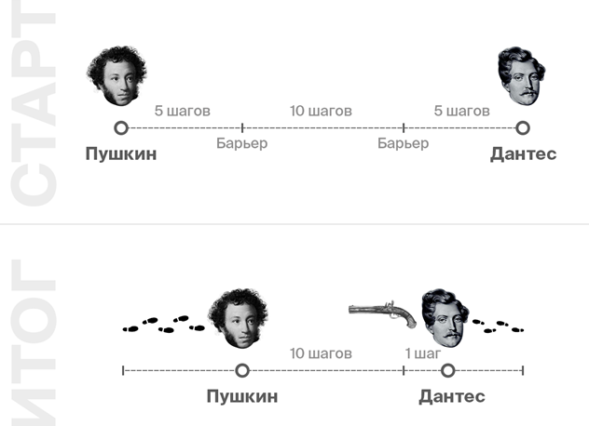
Дантес, не дойдя до барьера одного шага, выстрелил первым. Пуля сразила Пушкина: Пушкин упал после выстрела Дантеса, но сказал, что у него хватит сил сделать ответный выстрел. Секунданты бросились к поэту, тот сказал: «Я в силах стрелять!»
При падении Пушкина его пистолет упал в снег и поэтому Данзас подал ему другой. По другой версии, Пушкин сам попросил сменить пистолет и Д’Аршиак стал возражать, но Дантес знаком остановил его. Дантес снова встал к барьеру. Пуля из пистолета опиравшегося на одной руке Пушкина попала Дантесу в область груди. Современники Пушкина указывали, что «если бы Дантес не держал руку поднятой, то непременно был бы убит; пуля пробила руку и ударилась в одну из металлических пуговиц мундира, причём всё же продавила Дантесу два ребра»

Slide 11
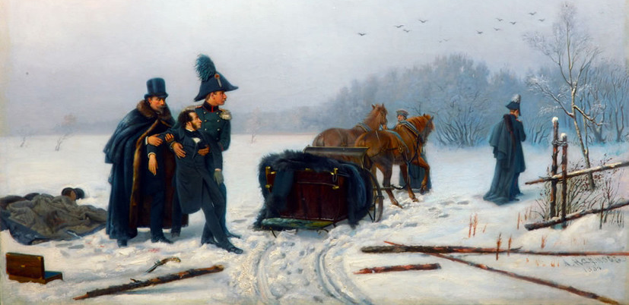
Раненый Пушкин был повезён с места дуэли на санях извозчика;
а у Комендантской дачи пересажен в карету, которую послал старший Геккерн. Пушкина с места дуэли привезли домой, на набережную реки Мойки, дом 12.
В дом поэта на руках внёс дядька Никита Козлов. Это был крепостной отца, знавший Пушкина с первых дней, ставший ему настоящим другом и прошедший с ним практически весь жизненный путь.

Slide 12
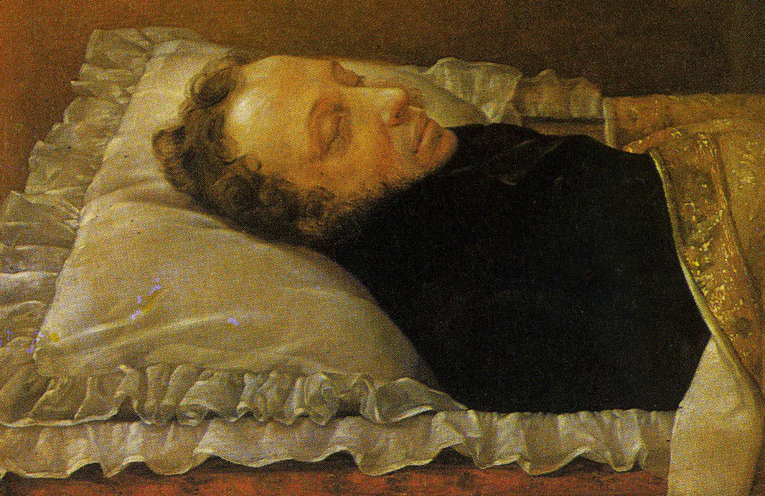
Александра Сергеевича переодели, подвели к дивану, уложили и вскоре приказали лечить. Этот диван станет последним пристанищем Пушкина. Наталья Гончарова, увидев всё это, была не в силах уснуть — она дико рыдала, иногда плач переходил в истерику.
По заключению врачей, пуля раздробила ткани, оставшись внутри живота. Всю последующую ночь с 27 на 28 января Пушкин страдал от сильной боли и кровотечения. Доктора облегчали страдания только льдом. 28 января в 14:00 через слуг поэта Дантесу приходит записка со словами:
«Я вас прощаю. У меня раздроблено бедро. Передайте Екатерине, что она тоже помилована.»

